Slide 1
Productiviteit van gemeenten
Meten is weten..
Strategische tafel Vensters/ICTU 3 juli

Slide 2
.. maar wat meten we eigenlijk?
Wat is productiviteit (en wat niet)
Meting → inzicht → verbetering?

Slide 3
Stelling
Tien mensen vragen om een definitie levert een even groot aantal (of iets minder) definities op

Slide 4
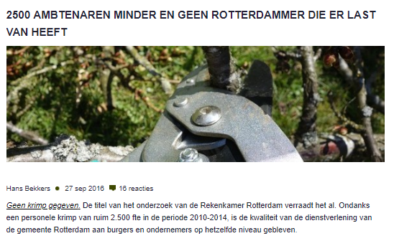



Slide 5
Productiviteit is ..
“meer met minder”
De verhouding tussen input en output
Input
Proces
Output
Outcome
Externe invloeden
Productiviteit
Doeltreffendheid

Slide 6
Input en output
Input: arbeid, bedrijfsmiddelen → apparaatskosten, fte
Output: kilo’s afval, aantal paspoorten, aantal aanslagen → productie

Slide 7
Productiviteit
Voorbeelden:
  kosten per paspoort;
  Beheerskosten per kilometer weg;
  Aantal belastingaanslagen per fte.
  Niet: overhead per fte: zegt nog niks over output en outcome
  Niet: externe inhuur per fte: idem: input per input

Slide 8
Stelling
Productiviteit is een belangrijke maar géén alleszeggende indicator

Slide 9
Stelling
Inzicht in productiviteit is een middel en geen doel

Slide 10
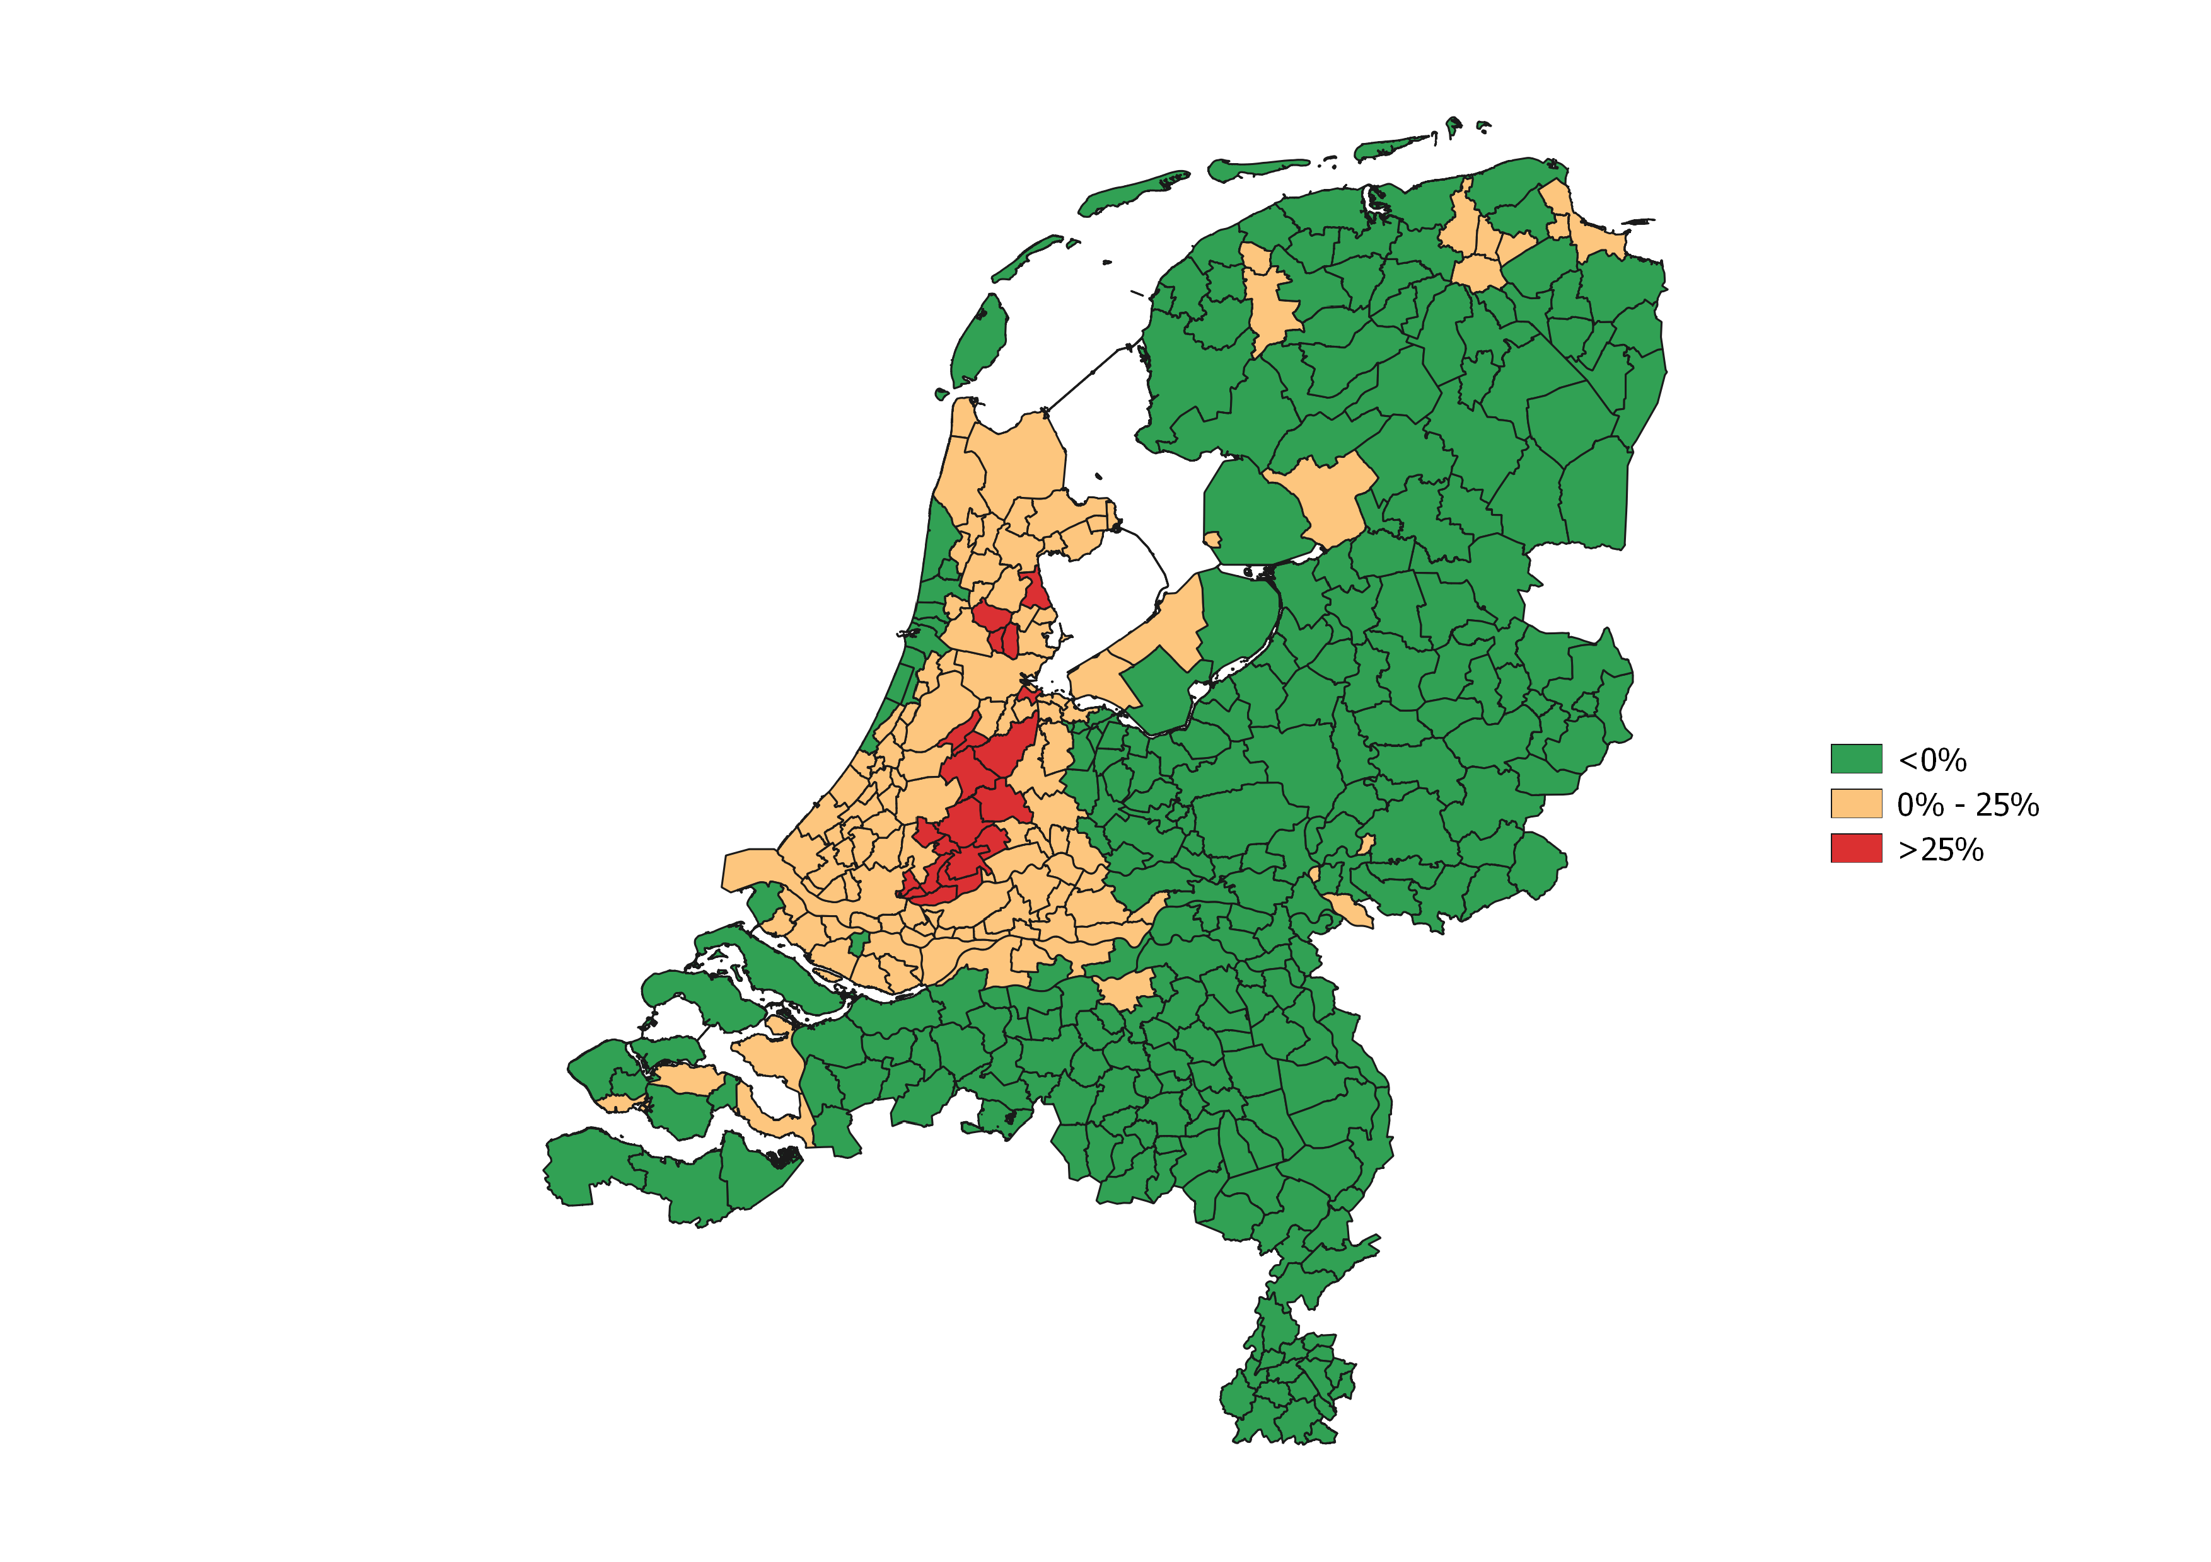
Waarom verschilt de productiviteit?
Omgeving: niks aan te doen!

Slide 11
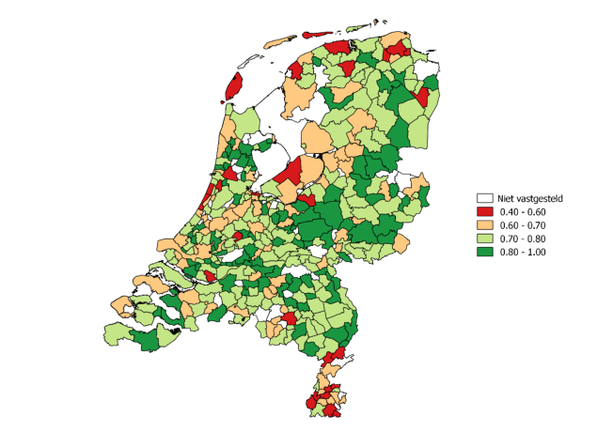
Waarom verschilt de productiviteit?
Doelmatigheid:
  Strategie
  Bedrijfsvoering
  Uitbesteding
  Samenwerking
  Kortom: beïnvloedbaar
Niet alles is meetbaar (zeker in de publieke sector): relativeer

Slide 12
Stelling
Productiviteit is relatief en krijgt pas betekenis bij vergelijking met andere gemeenten óf door de tijd heen

Slide 13
Zinnige indicatoren:
Zijn vergelijkbaar;
Hebben betrekking op bedrijfsmatige aspecten (meetbaar);
Zijn overzichtelijk: beperkt in aantal en niet (te) partieel;
Het liefst toekomstbestendig: niks zo vergelijkbaar als de eigen organisatie

Slide 14
Voorbeeld
Meet: kosten afdeling burgerzaken per afgegeven document
Vergelijk: neem tien vergelijkbare gemeenten (sociaal-demografisch, omvang, … )
Weet: leer en verbeter.

